Slide 1
ИЛЧЛЭГ ТООЦОХ, ДЭГЛЭМ БОЛОН ЖИНГЭЭ ХЯНАХ АППЛИКЕЙШН
Удирдагч багш: Б.Доржнамжирмаа
Боловсруулсан: Манлайбаатар Түвшинтөр
Анги: Програм хангамж
Оюутны ID: 16B1SEAS0727

Slide 2
Агуулга
Бакалаврын судалгааны ажлын зорилго
Бакалаврын судалгааны ажлын зорилт
Ижил төстэй програмын судалгаа
Онолын судалгаа
Технологийн судалгаа
Системийн шинжилгээ зохиомж
Дүгнэлт

Slide 3
Дипломын ажлын зорилго
Тус судалгааны ажил нь хэрэглэгч өөрийн жингээ хянадаг, өдрийн илчлэг болон усны хэмжээг тодорхойлж түүндээ тохирсон хоол хүнсний төлөвлөгөө гаргаж болдог хэрэглэгчийн эрүүл мэндийг дэмжих зорилготой юм.

Slide 4
Дипломын ажлын зорилт
RDI, BMR, BMI, BFP, TDEE зэрэг холбоотой сэдвүүдийг судлах.
Ижил төстэй аппликэйшнүүдийг судлах.
Системийн шинжилгээ зохиомж хийх.
Гар утасны програмчлалын технологийг судалж, эзэмших.
Хөгжүүлэлт хийх.

Slide 5
Ижил төстэй програмын судалгаа

Slide 6
WeightDrop
Тухайн аппликейшн нь хэрэглэгчийн өгсөн мэдээлэл дээр үндэслэж өдрийн илчлэгийг тооцох мөн жингээ хянахад туслах үүрэгтэй. Нүүр хуудсанд анхны жин, одоогийн жин, зорилтот жинг шугаман графикын хамт харуулсан байна. Түүхийг харуулсан хуудсанд анх жингээ бүртгэсэн хугацаанаас одоог хүртэл бүртгэл хоорондын жингийн зөрүүг харуулсан байна. Жин бүртгэх хэсэг нь огноо болон жэмжүүр гэсэн цомхон байна. Өдөр бүр тогтсон цагт жингээ бүртгэхэд туслах сануулга үүсгэх боломжтой. Мөн тус аппликейшн нь метр боло империал нэгжийг дэмждэг.

Slide 7
My Weight
Жингээ тогтмол оруулж, ахиц дэвшлийг статистик, графикаар хянах боломжтой тус аппликейшн нь олон профайлыг оруулж, хянах боломжтой. Гэр бүлийн гишүүд, хань ижил, найз нөхөд, хамт ажиллагсдынхаа ахиц дэвшлийг хянаж, эсвэл зөвхөн өөрийнхөө үндсэн зорилгодоо хүрэх хүртэл хэсэгчилсэн зорилгоо биелүүлэхийн тулд зөвхөн 1-ээс олон тооны профайл үүсгэж болно. Энэ аппликейшн нь таны хамгийн тохиромжтой жинг санал болгож, одоогийн жин, өндөр, хүйс, нас зэргээс хамааран тухайн жинд хүрэх тохиромжтой хугацааг өгөх болно. Хэрэглэгч мэдээж өөрийн төлөвлөгөөнд үндэслэн санал болгосон зорилтуудыг өөрчилж болно.

Slide 8
Daily Water
Тус аппликейшн нь хэрэглэгчийн өдөрт уух шингэний хэмжээг тооцож цаг тухайд нь сануулах үүрэгтэй юм.
  Өдөр тутмын уух шингэний хэмжээгээ тооцож хянах
  Уусан шингэнээ бүртгэх
  Уух бүртээ нэг даралтаар бүртгэх боломжтой
  Уусан аяганы тоогоо харах боломжтой
  Аяганы хэмжээг тохируулах боломжтой
  Уух бүртээ хэр хэмжээний ус уухаа тохируулга /Аяганы 1/4, 1/2 эсвэл бүтэн аяга/
  Шингэн уух хувиар гаргаж сануулга үүсгэх боломжтой
  10 өөр үнэгүй сануулганы аятай
  Түүхийн хэсэгт өдөр, долоо хоног эсвэл сарын уусан шингэний хэмжээг харуулна
  Тухайн өдөрт уусан устай аяганы тоог app icon дээр харуулна
  Хэмжилтийг oz, ml нэгжүүдээр харуулна

Slide 9
Онолын судалгаа

Slide 10
Илчлэг
Хоол хүнсийг идэж хэрэглэхэд ялгарч бие махбодийг үйл хөдөлгөөн хийх, биохимийн хувирлуудыг явуулахад шаардагдах дулааныг ЭНЕРГИ гэдэг.
Хоолны хүнсний энергийг ИЛЧЛЭГ гэдэг ба килокалори (ккал) гэдэг нэгжээр илэрхийлдэг.
1 ккал гэдэг нь 1 кг усыг энгийн агаарын даралтанд 1 0С халаахад шаардагдах дулааны энергийг хэлнэ.

Slide 11
Илчлэгийн хэмжээ тооцох арга
The Precision Nutrition
Katch-McArdle formula
The Mifflin St. Jeor formula

Slide 12
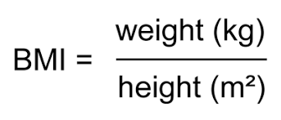
Биеийн жингийн индекс тооцох

Slide 13
Биеийн өөхлөлтийн хувь тооцох
Эрэгтэй хүний томъёо:
  BFP = 1.20 × BMI + 0.23 × Нас - 16.2
Эмэгтэй хүний томъёо:
  BFP = 1.20 × BMI + 0.23 × Нас - 5.4

Slide 14
Шингэний хэмжээ тооцох
fat free mass = weight [kg] x (1 - (body fat% / 100))
Хөдөлгөөний идэвхитэй байдлаас хамаарч дараах байдлаар бодно:
  Бага - fat free mass x 0.65
  Дунд - fat free mass x 0.75
  Их - fat free mass x 0.85

Slide 15
Технологийн судалгаа

Slide 16
Андройд үйлдлийн систем
Андройд(Android) бол Линукс кернел(Linux Kernel) болон бусад нээлттэй эх кодтойпрограмуудаас бүтсэн үйлдлийн систем бөгөөд мэдрэгчтэй дэлгэцтэй ухаалаг утас болонтаблет зэрэгт зориулж бүтээсэн. Андройд нь Google болон Open Hand Alliance гэх хөгжүүлэгчдийн холбоо хөгжүүлсэн үйлдлийн систем юм. Анх Андройдийг “Android Inc“хөгжүүлсэн ба 2005 онд “Google“ худалдаж авсан ба 2007 онд танилцуулсан бөгөөд 2008онд анхны төхөөрөмжөө худалдаанд гаргасан юм. Одоогийн хувилбар нь Android 10бөгөөд 2019 оны 9 сарын 3нд гарсан юм. Андройдийн цөм код “Android Open Source Project (AOSP)“ нь анх “ Apache License“–ийн лицензээр гарсан юм.

Slide 17
Андройд студио
Андройд студио нь JetBrains-ийн IntelliJ IDEA програм хангамж дээр суурилан бүтээгдсэн, Android-д тусгайлан зориулагдсан Google-ийн Android үйлдлийн системд зориулагдсан албан ёсны хөгжүүлэлтийн орчин (IDE) юм.

Slide 18
Firebase
Firebase бол Backend-as-a Service (Baas) юм. Энэ нь хөгжүүлэгчдэд чанартай апп хөгжүүлэх, хэрэглэгчээ өсгөх, ашиг олоход нь туслах олон төрлийн хэрэгсэл, үйлчилгээ үзүүлдэг.
Firebase нь NoSQL өгөгдлийн санд хамаардаг ба өгөгдлийг JSON бүтцээр хадгалдаг.

Slide 19
Firebase Authentication
Хэрэглэгчдэд нууц үг, утасны дугаар, Google, Facebook, Twitter болон бусад зүйлийг ашиглан нэвтрэх хандах эрх олгох үйлчилгээ үзүүлдэг үйлчилгээ юм.

Slide 20
Firebase Firestore
Firebase -ийн “backend” болон бодит хугацааны өгөгдлийн сангийн үйлчилгээг хангадаг бүтээгдэхүүн юм.

Slide 21
Account linking with Google Sign-In
“Google Sign-In” нь хэрэглэгч болон хөгжүүлэгч нарт хамгийн энгийн бөгөөд хялбарбайдлаар хаягаа холбох болон үүсгэх нөхцлийг бүрдүүлж өгдөг. Энэ нэвтрэх үйлдлээрдамжуулан хэрэглэгчийн цахим шуудангийн хаягийн нэр, профайл зураг болон цахимшуудангийн хаягийг нь авах боломжтой. Үүнийг хэрэгжүүлэхийн тулд та хэрэглэгчээс“Google Profile” руу нь нэвтрэх зөвшөөрөл асуун зөвшөөрүүлснээр профайл мэдээллийгнь ашиглах боломжтой болно.

Slide 22
Facebook Login
“Facebook Login” нь олон платформ хооронд аппликэйшн руу нэвтрэх болон хаяг нээххурдан ба хэрэглэхэд хялбар арга зам, боломжийг олгодог. “IOS, Android, Web, Desktop” бас ухаалаг зурагт болон бусад интернет ашигладаг төхөөрөмжүүд дээр ашиглахболомжтой. “Facebook Login” нь нэвтрэх ”authentication” болон зөвшөөрөл ”permissions”(хэрэглэгчийн мэдээлэлд хандах эрх авах) гэсэн 2 хэсгээс бүрддэг. Ингэснээр “Facebook Login” -ийг өөрийн аппликэйшний нэвтрэлт болон өгөгдөлд хандах байдлыг хялбарчлахын тулд ашиглах юм.

Slide 23
FatSecret Platform API
Хоол хүнс, тэжээлийн талаарх нарийвчилсан мэдээллийн томоохон өгөгдлийн сан юм.

Slide 24
Системийн шинжилгээ ба зохиомж

Slide 25
Функциональ шаардлага
/ХФ10/ Систем нь хэрэглэгчийн нас, хүйс, өндөр, жин мөн зорилтот жинг бүртгэх ёстой.
/ХФ11/ Систем нь хэрэглэгчид өдөрт авах ёстой нийт илчлэгийн хэмжээ болон түүнээс авсан болон үлдсэн хэмжээг харуулах хэрэгтэй.
/ХФ12/ Систем нь хэрэглэгчид өдөрт уух ёстой нийт шингэний хэмжээ болон түүнээс авсан болон үлдсэн хэмжээг харуулах хэрэгтэй.
/ХФ13/ Систем нь хэрэглэгчийн одоогийн биеийн жин, анхны биеийн жин болон зорилтод жинг харуулах хэрэгтэй.
/ХФ14/ Систем нь хэрэглэгчийн биеийн жинг он цагтай нь бүртгэж байх хэрэгтэй.

Slide 26
/ХФ15/ Систем нь хэрэглэгчийн анхны биеийн жин одоогийн биеийн жингийн ялгааг харуулах хэрэгтэй.
/ХФ16/ Систем нь хэрэглэгчийн зорилтот жинд хүрэх зорилтот хугацааг бүртгэх хэрэгтэй.
/ХФ17/ Систем нь хэрэглэгчийн өдөрт өөрчлөгдөж буй биеийн жингийн дунджийг харуулах хэрэгтэй.
/ХФ18/ Систем нь хэрэглэгчийн биеийн жингийн өөрчлөлтийн үйл явцыг зорилтот хугацаатай харьцуулсан байдлаар харуулах хэрэгтэй.
/ХФ19/ Систем нь хэрэглэгчийн анхны биеийн жингээс одооны биеийн жин хүртэл хэрхэн өөрчлөгдөж буйг графикаар харуулах хэрэгтэй.

Slide 27
/ХФ20/ Систем нь хэрэглэгчид өглөөний цай, өдрийн хоол, оройн хоол, амны зугаа гэсэн үндсэн цэсний дагуу хоолны төлөвлөгөө боловсруулах боломжийг олгосон байх хэрэгтэй.
/ХФ21/ Систем нь хэрэглэгчид тухайн цэс болгон дээр хоол хүнс хайж нэмэх боломжийг олгосон байх хэрэгтэй.
/ХФ22/ Систем нь хэрэглэгчид тухайн цэс болгон дээр сэрүүлэг тавих боломжийг олгосон байх хэрэгтэй.
/ХФ23/ Систем нь хоол хүнсний хайлтын илэрц дээр тухайн хоол хүнсний орц найрлага болон шим тэжээлт чанарыг харуулах хэрэгтэй.
/ХФ24/ Систем нь хэрэглэгчид тухайн цэс дээр идсэнээр тэмдэглэх боломжийн олгосон байх хэрэгтэй.

Slide 28
/ХФ25/ Систем нь идсэнээр тэмдэглэсэн цэсний илчлэгийг тухайн өдрийн илчлэгээс хасч харуулах ёстой.
/ХФ26/ Систем нь идсэнээр тэмдэглэсэн цэсэн дэх хоол хүнсний шим тэжээлт чанар болох уураг, нүүрс ус, өөх тосны хэмжээг харуулах ёстой.
/ХФ27/ Систем нь хэрэглэгчийн түүхийг өдрөөр болон долоо хоногоор харуулах ёстой.
/ХФ28/ Систем нь хэрэглэгчид өөрийн мэдээллийг шинэчлэх боломжийг олгох ёстой.
/ХФ29/ Систем нь үндсэн хуудас, хоолны төлөвлөгөө, түүх болон тохиргоо гэсэн үндсэн хэсгүүдээс бүрдэх ёстой.

Slide 29
Функциональ бус шаардлага
/ФБ10/ Зөвхөн интернет сүлжээнд ажилладаг байх.
/ФБ20/ Зөвхөн андройд үйлдлийн системтэй ухаалаг гар утсанд суурилан ажилладаг байх.
/ФБ30/ Андройд үйлдлийн системийн хувилбар 6.0 болон түүнээс дээш хувилбартай андройд үйлдлийн системтэй утсан дээр ажилладаг байх.

Slide 30
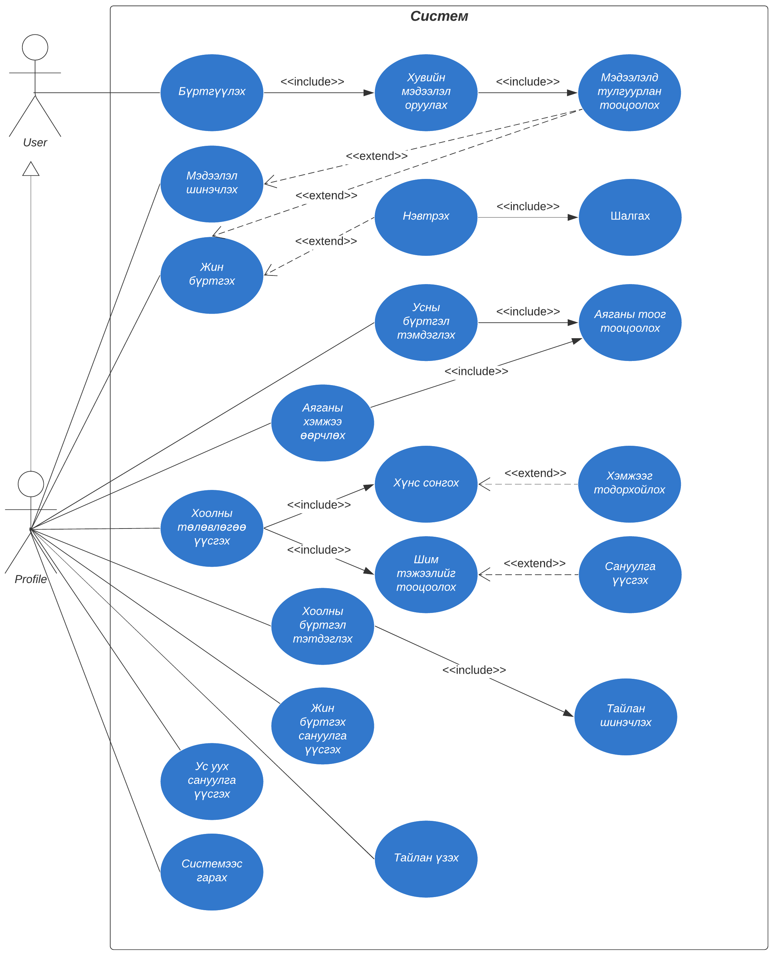
Ажлын явцын диаграм

Slide 31
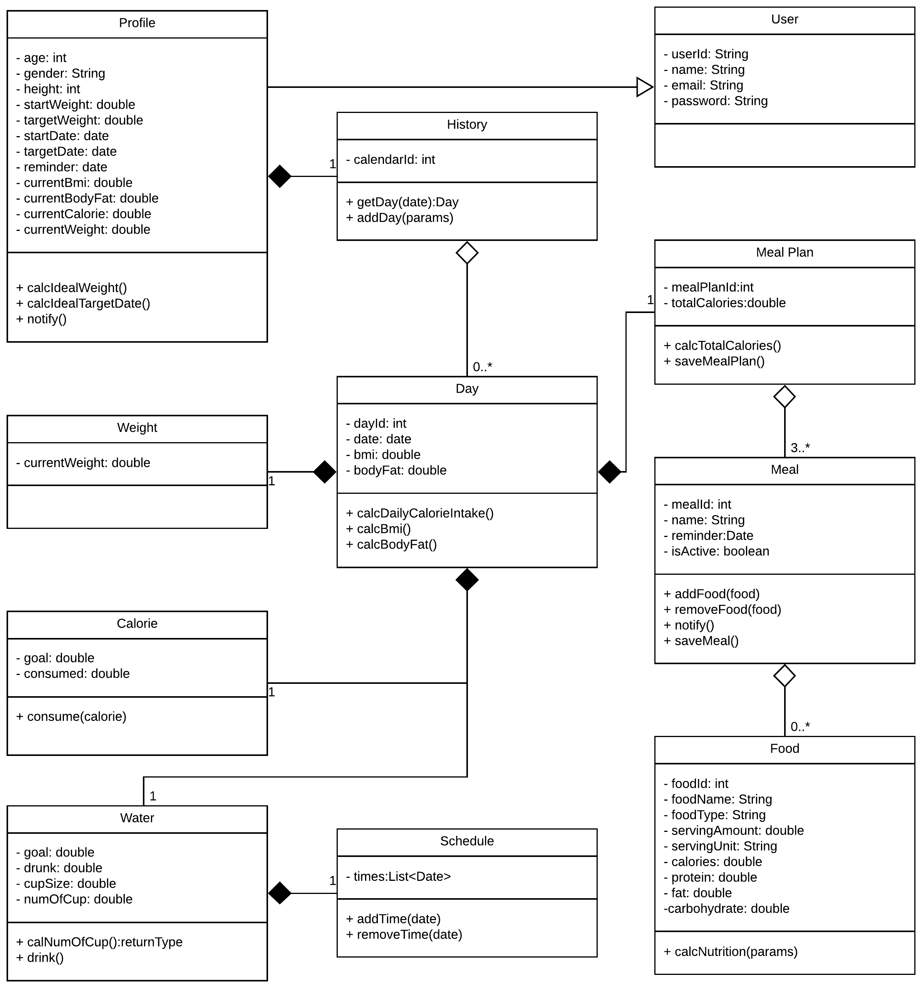
Классын диаграм

Slide 32
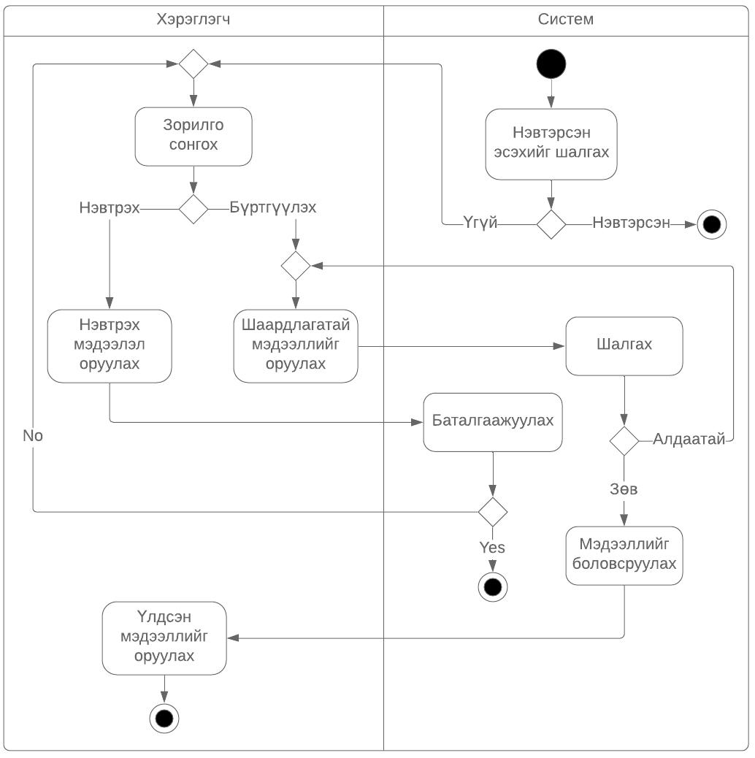
Үйл ажиллагааны диаграм
Хэрэглэгч нэвтрэх болон бүртгүүлэх

Slide 33
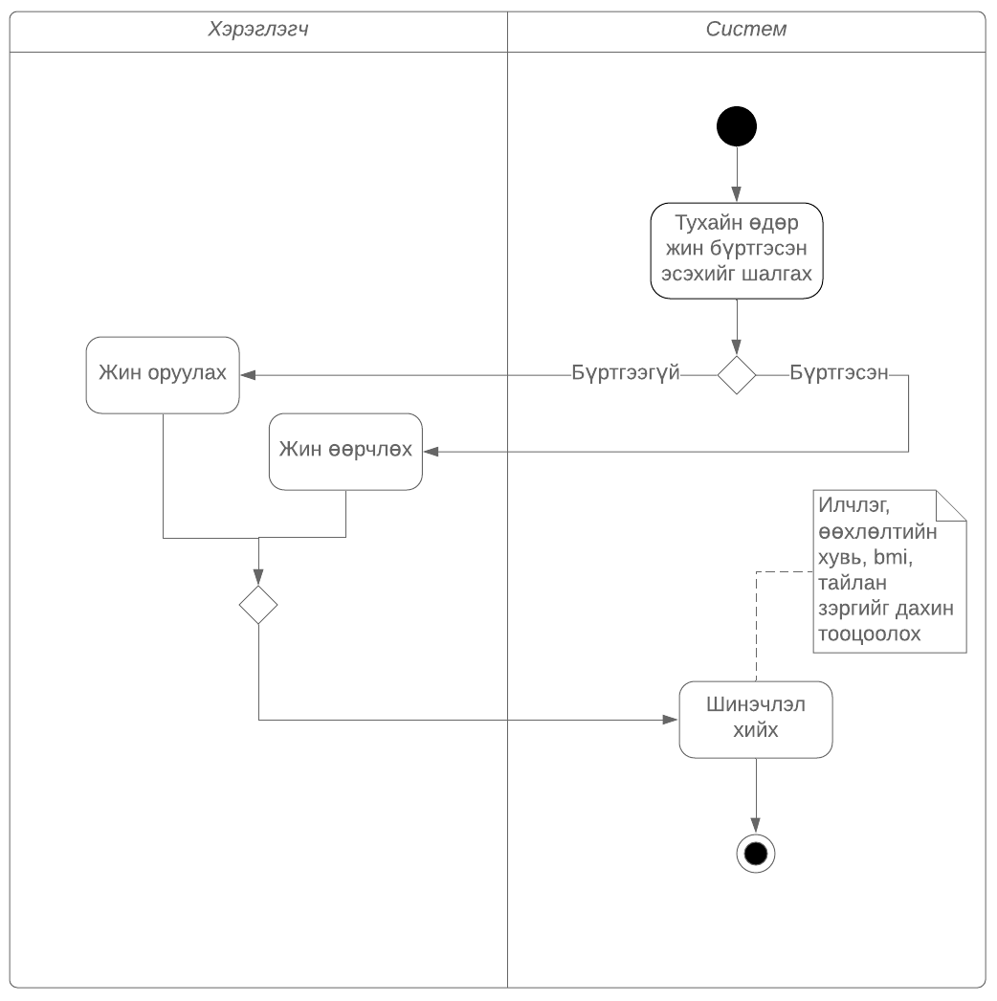
Үйл ажиллагааны диаграм
Жин бүртгэх болон өөрчлөх

Slide 34
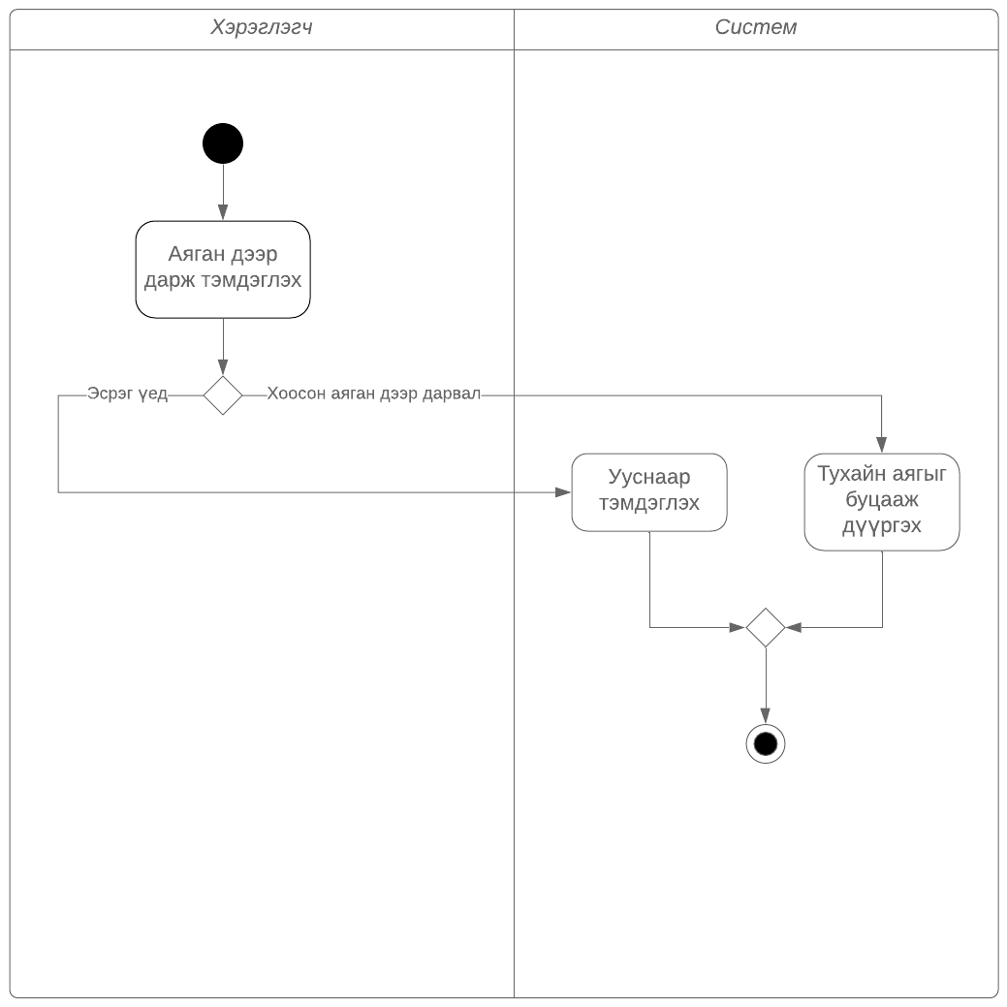
Үйл ажиллагааны диаграм
Усны бүртгэл хийх

Slide 35
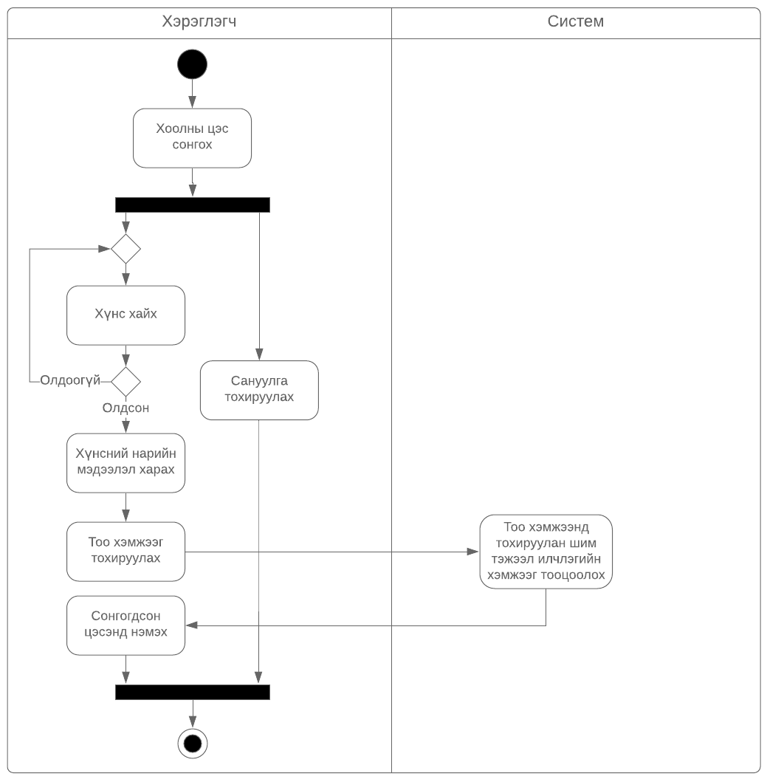
Үйл ажиллагааны диаграм
Хоолны төлөвлөгөө боловсруулах

Slide 36
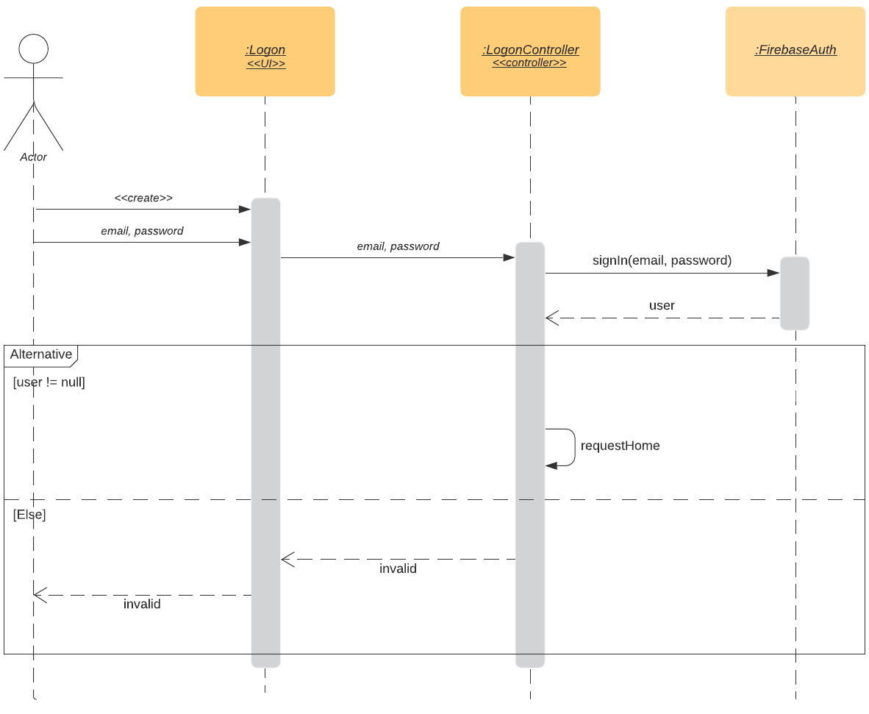
Дарааллын диаграм
Хэрэглэгч нэвтрэх

Slide 37
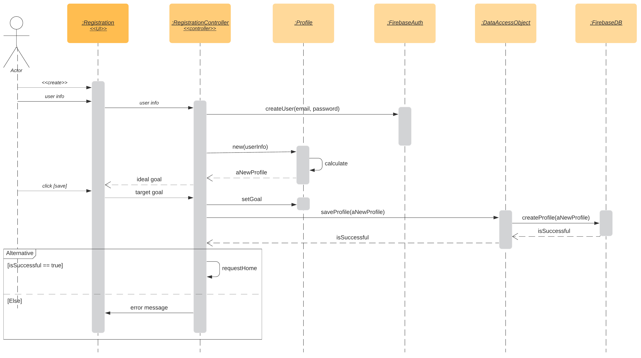
Дарааллын диаграм
Хэрэглэгч бүртгүүлэх

Slide 38
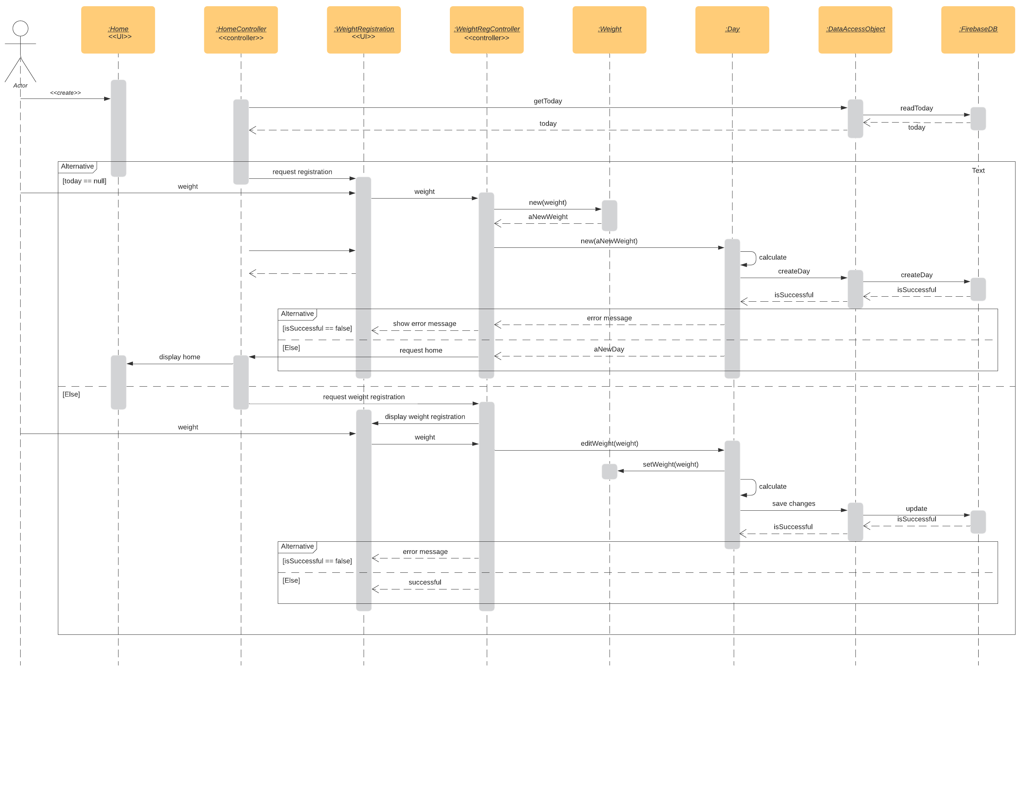
Дарааллын диаграм
Жин бүртгэх

Slide 39
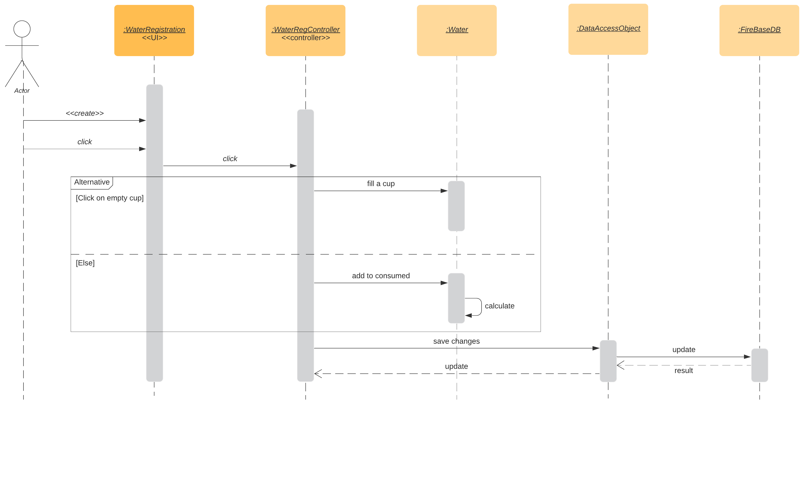
Дарааллын диаграм
Усны бүртгэл хийх

Slide 40
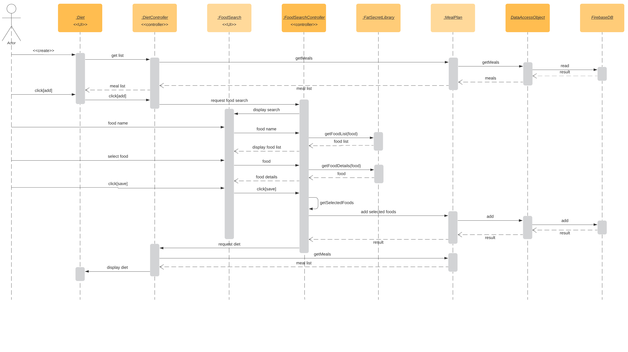
Дарааллын диаграм
Хоолны төлөвлөгөө боловсруулах

Slide 41
Дүгнэлт
Цаг үеийн асуудалтай холбоотойгоор төлөвлөгөөний биелэлтээс бага зэрэг хоцорч байгаа. Одоогийн байдлаар хэрэгжүүлэлт шатны дунд үед явж байна. Тиймээс үлдсэн хугацаанд илүү шахуу хувиартайгаар бакалаврын судалгааны ажлаа хийж дуусгах болно.
№ | Долоо хоног Хийх ажил |  | 1 | 2 | 3 | 4 Явц I | 5 | 6 | 7 | 8 Явц II | 9 | 10 | 11 | 12 Урьдчилсан хамгаалалт | 13 | Тайлбар
1 | Судалгаа | Ижил төст програм
 |  | Технологи
2 | Систем зохиомж | Шинжилгээ
 |  | Зохиомж
3 | Хэрэгжүүлэлт | Үнсэн код
4 | Шалгах, сайжруулах
5 | Тайлан | Явц
 |  | Эцсийн

Slide 42
Анхаарал тавьсанд баярлалаа!

